Slide 1
СИГМА-ОРБИТА
SPACE SHOOTER
Мини-проект на Python (Arcade)
Создатели: Fawere54 and tosha-kot

Slide 2
Что такое Space Shooter?
Space Shooter — это динамичный 2D-шутер,
где игрок управляет космическим кораблём
и уничтожает врагов.

Slide 3
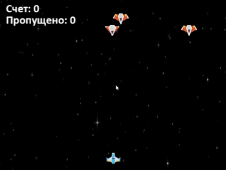
Цель проекта
Создать мини-игру в жанре 2D-шутер
Использовать библиотеку Arcade

Slide 4
Целевая аудитория
Новички в программировании
Те, кто любит космос
Любители аркадных игр
🎮
🧠
🚀

Slide 5

Управление в игре
A / D — движение корабля
ПКМ — стрельба
Space — пауза

Slide 6



Противники
Летят навстречу игроку
Скорость и размер зависят от сложности

Slide 7
Уровни сложности
Увеличивается после определенного количества убийств:
Easy
Normal
Hard
Impossible

Slide 8
Используемые технологии
Python
Arcade
GitHub

Slide 9
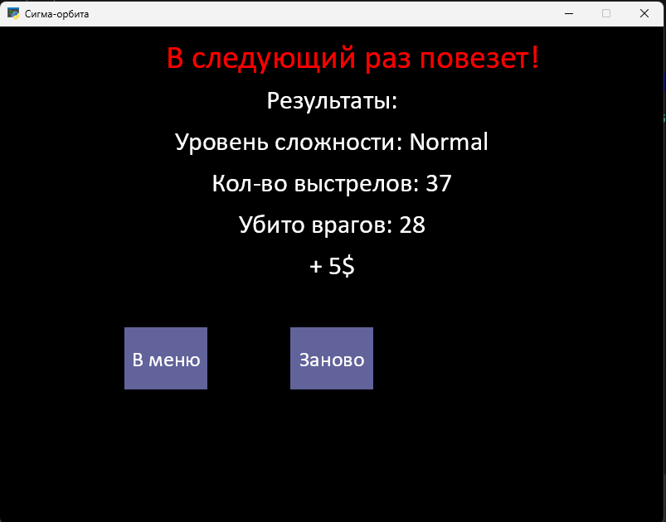
Окно поражения
В этом окне указываются результаты игры а также проигрывается звук проигрыша

Slide 10
Возможности для улучшения проекта
Сделать боссов на высоких уровнях сложности
Ввести жизни игрока или систему здоровья
Случайные траектории движения врагов
Сохранение рекордов в файл
Поддержка геймпада

Slide 11

Конец
перейдем в приложение

